Slide 1
Upravljanje računarom na osnovu pokreta snimljenih web kamerom
Projekat za Soft Kompjuting
Profesor:
Đorđe Obradović
Asistent:
Stefan Anđelić
Student:
Lazar Anđelić
RA119-2012
Fakultet Tehničkih Nauka
Novi Sad, 2015/16

Slide 2
SPECIFIKACIJA Šta je potrebno?
Jedna šaka…
Kompjuter…
Web kamera
Python
Biblioteke:
OpenCV2 – obrada slike
Keras i Theano– veštačke neuronske mreže
PyAutoGui – upravljanje računarom

Slide 3
SPECIFIKACIJA Opis korišćenih tehnologija
Šaka – deo ljudskog tela, vrlo bitan za svakodnevno normalno funkcionisanje, a u ovom slučaju i vrlo bitan za rad aplikacije
Kompjuter – električna mašinerija bez koje ne bi smo mogli da radimo bilo šta od ovoga
Web kamera – hardver za snimanje/slikanje, služi kao „oči“ kompjutera, potrebno da bi kompjuter mogao da vidi šaku

Slide 4
SPECIFIKACIJA Opis korišćenih tehnologija
Python – programski jezik visokog nivoa, nastao sa ciljem pisanja čitljivijeg koda. Sintaksa omogućava iskazivanje rešenja problema u manje linija koda nego u jezicima kao C++ i Java
https://www.python.org/

Slide 5
SPECIFIKACIJA Opis korišćenih tehnologija
OpenCV2 – python i C++ open source biblioteka funkcija prvenstveno fokusiranih na real-time computer vision (prikupljanje, procesiranje, analiza i razumevanje slika i ostalih podataka iz realnog sveta), pa je odatle i dobio ime (openCV = open source computer vision)
http://opencv.org/

Slide 6
SPECIFIKACIJA Opis korišćenih tehnologija
Keras – minimalistička python biblioteka za rad sa veštačkim neuronskim mrežama, bazirana na biblioteci Theano. Fokusira se na brzu eksperimentaciju, tj prelazak putanje od ideje do rezultata u najkraćem mogućem roku, jer je to ključ dobrog istraživanja
http://keras.io/
Theano – python biblioteka koja omogućava definisanje, optimizaciju i evaluaciju matematičkih izraza na efikasan način
http://deeplearning.net/software/theano/

Slide 7
SPECIFIKACIJA Opis korišćenih tehnologija
PyAutoGui – python modul za upravljanje mišem i tastaturom. Svrha je obezbeđivanje multiplatformskog modula za automatizaciju GUI. Dizajniran je sa ciljem da bude što jednostavniji
https://pyautogui.readthedocs.org/en/latest/

Slide 8
SPECIFIKACIJA Kako program funkcioniše?
Obučimo neuronsku mrežu
Obučavajući podaci su u slici PNG formata
Pripremimo podatke za obuku
hand_state = prepare_training_data(…)
Učitamo sliku koja predstavlja obučavajući skup
img_train = cv2.imread('ann_training/image/fist_state.png')
Konvertujemo je u grayscale, pa u binarni oblik
img_train_bin = get_image_bin(get_image_gray(img_train))
Odredimo regione od interesa na binarnoj slici
_,shapes,rectangles,_ = select_roi(img_train.copy(), img_train_bin)
Regione „formatiramo“ tako da ih veštačka neuronska mreža može očitati
inputs = prepare_for_ann(shapes)
Skup izlaznih vrednosti prevedemo u oblik pogodan za VNM
outputs = convert_output(hand_state)
Napravimo i treniramo veštačku NM
ann = create_ann()
ann = train_ann(ann, inputs, outputs)
VNM koristi callback funkciju
ako nema sačuvane podatke o obuci, obučava se i čuva ih
u suprotnom učitava već sačuvane podatke

Slide 9
SPECIFIKACIJA Kako program funkcioniše?
Kamera sve vreme snima šta se događa u njenom vidnom polju
Napravi VideoCapture objekat
video_capture = cv2.VideoCapture()
Poveži se sa kamerom i uključi je
video_capture.open(0)
Uzimaj frejmove koje kamera snimi sve dok je kamera uključena
while video_capture.isOpened():
_, img = video_capture.read()
Dalje se sve dešava unutar ove while petlje

Slide 10
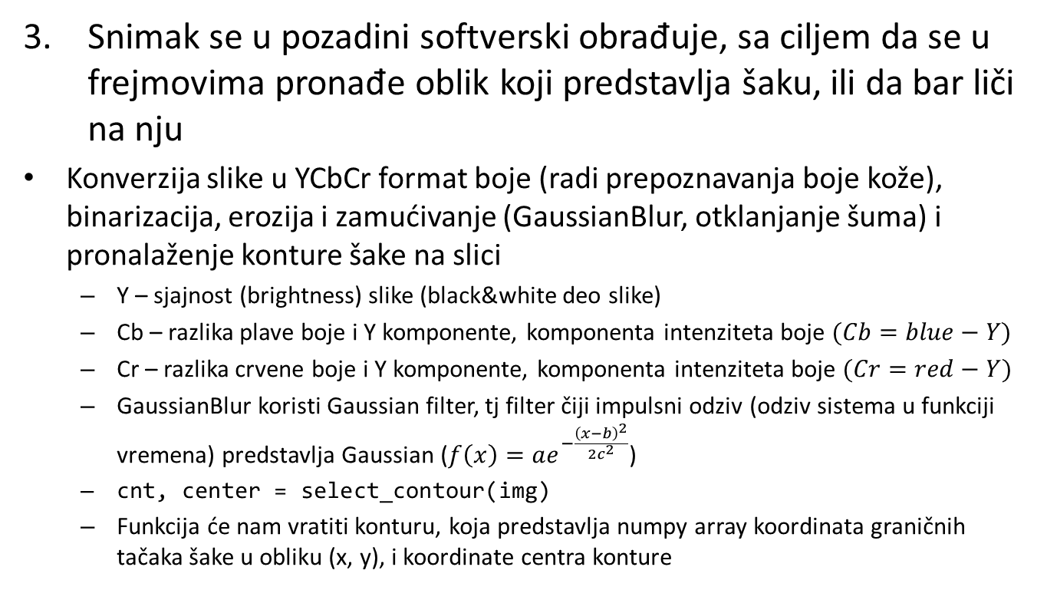
SPECIFIKACIJA Kako program funkcioniše?
Snimak se u pozadini softverski obrađuje, sa ciljem da se u frejmovima pronađe oblik koji predstavlja šaku, ili da bar liči na nju
Konverzija slike u YCbCr format boje (radi prepoznavanja boje kože), binarizacija, erozija i zamućivanje (GaussianBlur, otklanjanje šuma) i pronalaženje konture šake na slici
Y – sjajnost (brightness) slike (black&white deo slike)
Cb – razlika plave boje i Y komponente, komponenta intenziteta boje $(Cb=blue−Y)$
Cr – razlika crvene boje i Y komponente, komponenta intenziteta boje $(Cr=red−Y)$
GaussianBlur koristi Gaussian filter, tj filter čiji impulsni odziv (odziv sistema u funkciji vremena) predstavlja Gaussian ($f\left(x\right)=ae^{−\frac{{\left(x−b\right)}^{2}}{2c^{2}}}$)
cnt, center = select_contour(img)
Funkcija će nam vratiti konturu, koja predstavlja numpy array koordinata graničnih tačaka šake u obliku (x, y), i koordinate centra konture

Slide 11
SPECIFIKACIJA Kako program funkcioniše?
Snimak se u pozadini softverski obrađuje, sa ciljem da se u frejmovima pronađe oblik koji predstavlja šaku, ili da bar liči na nju
Iscrtavanje konture šake na novu sliku
drawing = np.zeros((np.size(img, 0), np.size(img, 1)), np.uint8)
cv2.drawContours(drawing, [cnt], 0, (255, 255, 255), 2)
Prosleđivanje slike sa konturom obučenoj neuronskoj mreži i čitanje rezultata
Neuronska mreža će obraditi sliku i vratiti nam rezultat (koja šaka i koja gestura su u pitanju)
prediction = think_and_decide(ann, drawing, img)
result = hand_state[np.argmax(prediction)]

Slide 12
SPECIFIKACIJA Kako program funkcioniše?
Ako se šaka pojavi na snimku, na osnovu koordinata centra njene konture proveravamo da li se ona kreće, i ako se kreće, pomeramo kursor
Uzimamo koordinate centra konture šake koje smo dobili pri odabiru konture
x1 = -center[0]
y1 = center[1]
Oduzimamo ih od prethodno očitanih koordinata da dobijemo pomeraj
move_x = x1 - prev_x1
move_y = y1 - prev_y1
prev_x1 = x1
prev_y1 = y1
Ako postoji razlika u koordinatama, pomeramo kursor na novu poziciju
pagui.moveRel(move_x, move_y)

Slide 13
SPECIFIKACIJA Kako program funkcioniše?
Ako šaka vrši neki gest (skupljena šaka/neki od prstiju šake...), vrši se određena akcija
Proveravamo rezultat koji je vratila neuronska mreža
if result.find(‘string’):
U zavisnosti od rezultata, vršimo određenu akciju
Npr. pritisak tastera miša
pagui.mouseDown()
pagui.mouseDown(button=‘right’)
Ako se šaka pomera, čak i dok vrši gest, kursor će se takođe pomerati
Ako se šaka vrati u prvobitno stanje (ne vrši gest), akcija se „poništava“
Npr. taster miša se otpusti
pagui.mouseUp()

Slide 14
SPECIFIKACIJA Mogući dodaci
Kontrolisanje kursora i akcija miša samo desnom šakom
Manipulisanje prozorom aktivne aplikacije samo levom šakom (zahteva ponovnu obuku mreže sa dodatnim gesturama)
Bolje prepoznavanje šake / otklanjanje šuma
Brža obrada slike radi boljih performansi
Deo koda koji najviše utiče na performansu je metoda select_roi(img_orig, img_bin)

Slide 15
SLIČNA REŠENJA
Hovering Controls za smart telefone
http://forum.xda-developers.com/showthread.php?t=2351974
https://play.google.com/store/apps/details?id=com.golgorz.hoveringcontrols
Omogućava kontrolisanje smart telefona/tableta pomoću gestura šake
Koristi proximity senzor
Podržava kontrolu samog android sistema, kao i pokrenutih aplikacija
Potpuno konfigurabilan (moguće mapirati željenu akciju na željenu gesturu)
Samsung Smart TV Motion Control
http://www.samsung.com/my/microsite/tv/2013_si/motion_control_ex_gesture.html
Omogućava kontrolisanje Samsung Smart TV uređaja pomoću gestura rukom
Nije moguće konfigurisati/mapirati akcije na gesture
Neki modeli STV uređaja koriste kameru, pored standardnih senzora koje koriste svi STV uređaji
Nisam našao detalje o tome koji je senzor u pitanju, niti koja vrsta kamere
Leap Motion
https://www.leapmotion.com/
Sastoji se od dve infracrvene kamere i tri infracrvene LED, koje zajedno prate infracrvenu svetlost
Region interakcije je u krugu poluprečnika 60cm sa svih strana uređaja osim ispod njega

Slide 16
VERIFIKACIJA FUNKCIONALNOSTI I REZULTATI
Funkcionalnost (nepotpuna) aplikacije je potvrđena čitanjem koda, debagovanjem i operativnim korišćenjem.
Aplikacija ima mogućnosti za poboljšanja, s obzirom da aplikacija ne vrši efikasno otklanjanje šuma, već koristi jednostavne metode, i performans je relativno loš, jer se slike obrađuju sporo, zbog metode select_roi
Vidno polje kamere je takođe ograničavajuće, tako da bi trebalo imati veće vidno polje, ili kameru koja može da prati pokret ruke
Rezultati rada aplikacije su zadovoljavajući, ali kao što je već rečeno, ima mesta za poboljšanja (zbog šuma na obrađenoj slici, dešava se da VNM pogrešno prepozna gest šake, pa rad aplikacije može biti „isprekidan“ )
Za primer, šaka je skupljena, što znači držimo pritisnut levi taster miša, aplikacija u jednom trenutku pogrešno prepozna gest kao raširenu šaku i pusti levi taster miša, a zatim ponovo pogrešno prepozna gest kao skupljenu šaku sa raširenim palcem, što vrši pritisak desnog tastera miša)

